Slide 1
嘉義縣113學年度特殊教育多元學習活動計畫~ 身心障礙學生的社會參與
參加學校說明會
113.12.19

Slide 2
活動目的
(一)促進身心障礙學生體驗與感受休閒活動的愉悅。
(二)提供身心障礙學生社會參與的機會擴展生活經驗。
(三)協助身心障礙學生走入社區，推展融合觀念，實踐
CRPD理念。

Slide 3
活動內容
一、「社區自由行-我的家鄉與交通工具」：運用本縣編纂之家鄉100問內容及嘉義縣市地圖、公車APP於校內進行認識家鄉與交通工具搭乘之背景知識，建立學生於本縣內行動或進行休閒活動的先備知識。
二、「休閒活動體驗-看電影,我喜歡」：分為國中及國小二梯次前往秀泰影城觀看<海洋奇緣2>。

Slide 4
辦理單位
主辦單位：嘉義縣政府
承辦單位：
1/3(五)場次：梅山國中、大吉國中、新港國小
1/14(一)場次：祥和國小、嘉義縣特教資源中心

Slide 5
1/3場次各承辦學校群組學校
梅山國中承辦共14所學校：
阿里山國中小、大埔國中小、中埔國小、中埔國中、頂六國小
竹崎高中(國中部)、竹崎國小、梅山國中、三和國小、大林國中、內埔國小
民和國中、新港國中、溪口國中
大吉國中承辦共9所學校：
大吉國中、民雄國小、民雄國中、福樂國小、興中國小、水上國中、忠和國中
柳林國小、布袋國中
新港國小承辦共12所學校：
太保國中、南新國小、新埤國小、嘉新國中、新港國小、朴子國中、東石國中、東榮國中、祥和國小
鹿草國中、義竹國中、安東國小

Slide 6
1/14場次各承辦學校群組學校
祥和國小承辦共14所學校：
大林國小、平林國小、和睦國小、和興國小、大崎國小、秀林國小、東榮國小、溪口國小、桃源國小
梅山國小、梅北國小、內甕國小、民和國小、水上國小、
特教中心承辦共12所學校
大同國小、朴子國小、竹村國小、太保國小、大崙國小、蒜頭國小、東石國小、鹿草國小、月眉國小
義竹國小、布袋國小、貴林國小、

Slide 7
辦理期程
1/3國中場：113年1月3日(五)上午
活動日期 |  | 113年1月3日(五)
活動 時間 及 流程 | 08:30-9:30 | 各校特教交通車及遊覽車定點接送
 | 9:30-10:00 | 影廳環境工作參與體驗（可以進場）
 | 10:00-10:10 | 打開電影院、合影 電影院的環境設施、逃生設備、觀賞電影注意事項 拍照順序：
 | 10:10-11：50 | 一起看電影~海洋奇緣2(片長：1：40)
 | 12:00 | 返回學校(各校請自行安排午餐)

Slide 8
1/3秀泰影城廳次安排-巨幕廳
巨幕廳(可坐305人)
學校 | 人數
三和國小 | 18
大埔國中小 | 11
中埔國小 | 6
內埔國小 | 12
水上國中 | 19
民雄國中 | 19 | 輪椅座
安東國小 | 12
朴子國中 | 19
忠和國中 | 35 | 輪椅座
東榮國中 | 6
阿里山國中小 | 14
祥和國小 | 16 | 輪椅座
義竹國中 | 14
興中國小 | 40
民和國中 | 21
竹崎國小 | 13
梅山國中 | 18
 | 295

Slide 9
1/3秀泰影城廳次安排-2廳、3廳、8廳
2廳(能坐90人)
學校 | 人數
大林國中 | 30
布袋國中 | 8
太保國中 | 17
溪口國中 | 14
鹿草國中 | 11
 | 80
3廳(能坐90人)
學校 | 人數
柳林國小 | 26
頂六國小 | 12
福樂國小 | 49
 | 87
8廳(能坐74人)
學校 | 人數
新港國小 | 40 | 輪椅座
民雄國小 | 21
新埤國小 | 12
 | 73

Slide 10
1/3秀泰影城廳次安排-10廳、11廳
10廳(能坐88人)
學校 | 人數
竹崎高中 | 37
中埔國中 | 12
新港國中 | 24
嘉新國中 | 9
 | 82
11廳(能坐90人)
學校 | 人數
大吉國中 | 13 | 輪椅座
南新國小 | 34
東石國中 | 34
 | 81

Slide 11
下車處 森林之歌公園側邊，再步行前往秀泰影城

Slide 12
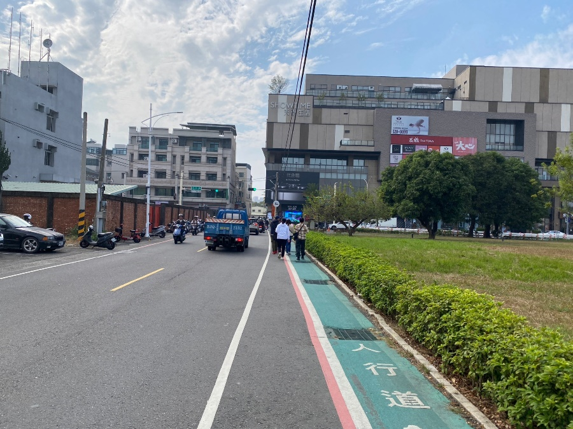
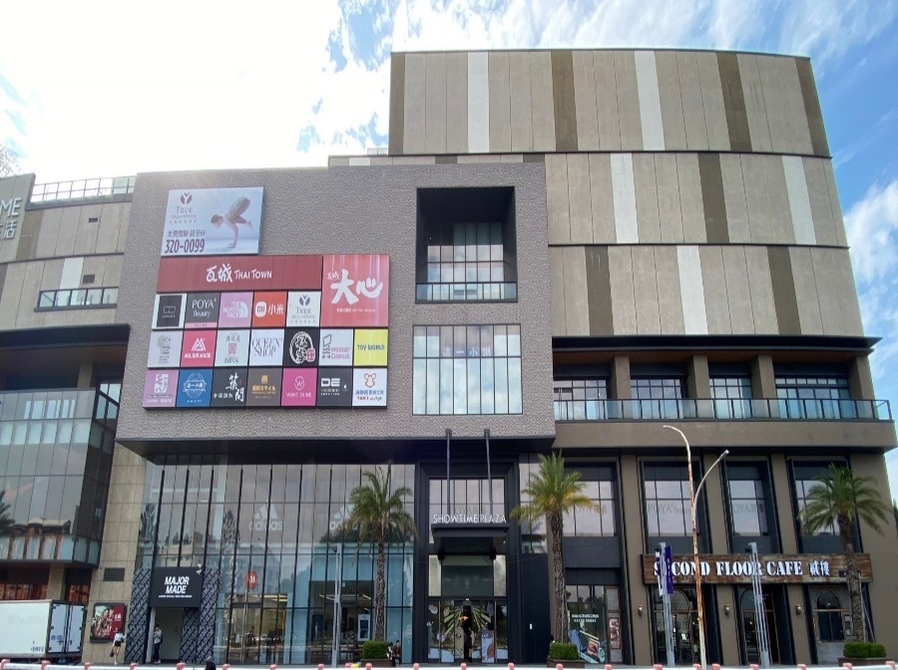
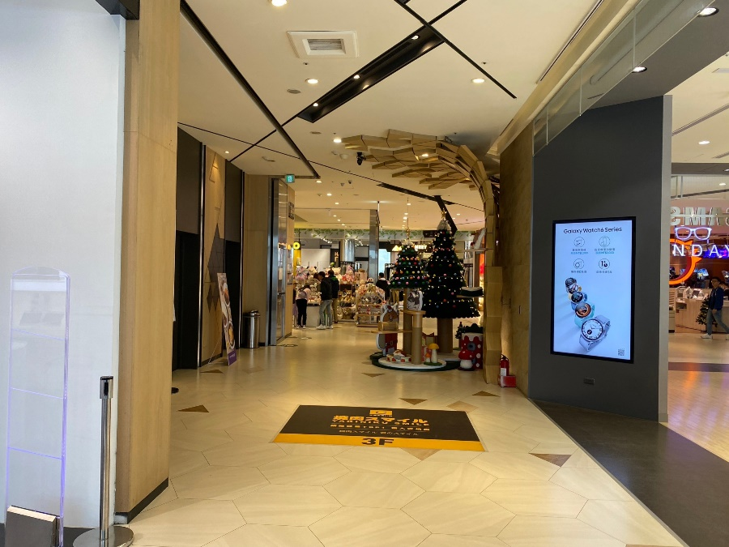
下車處 森林之歌公園側邊，再步行前往秀泰影城

Slide 13
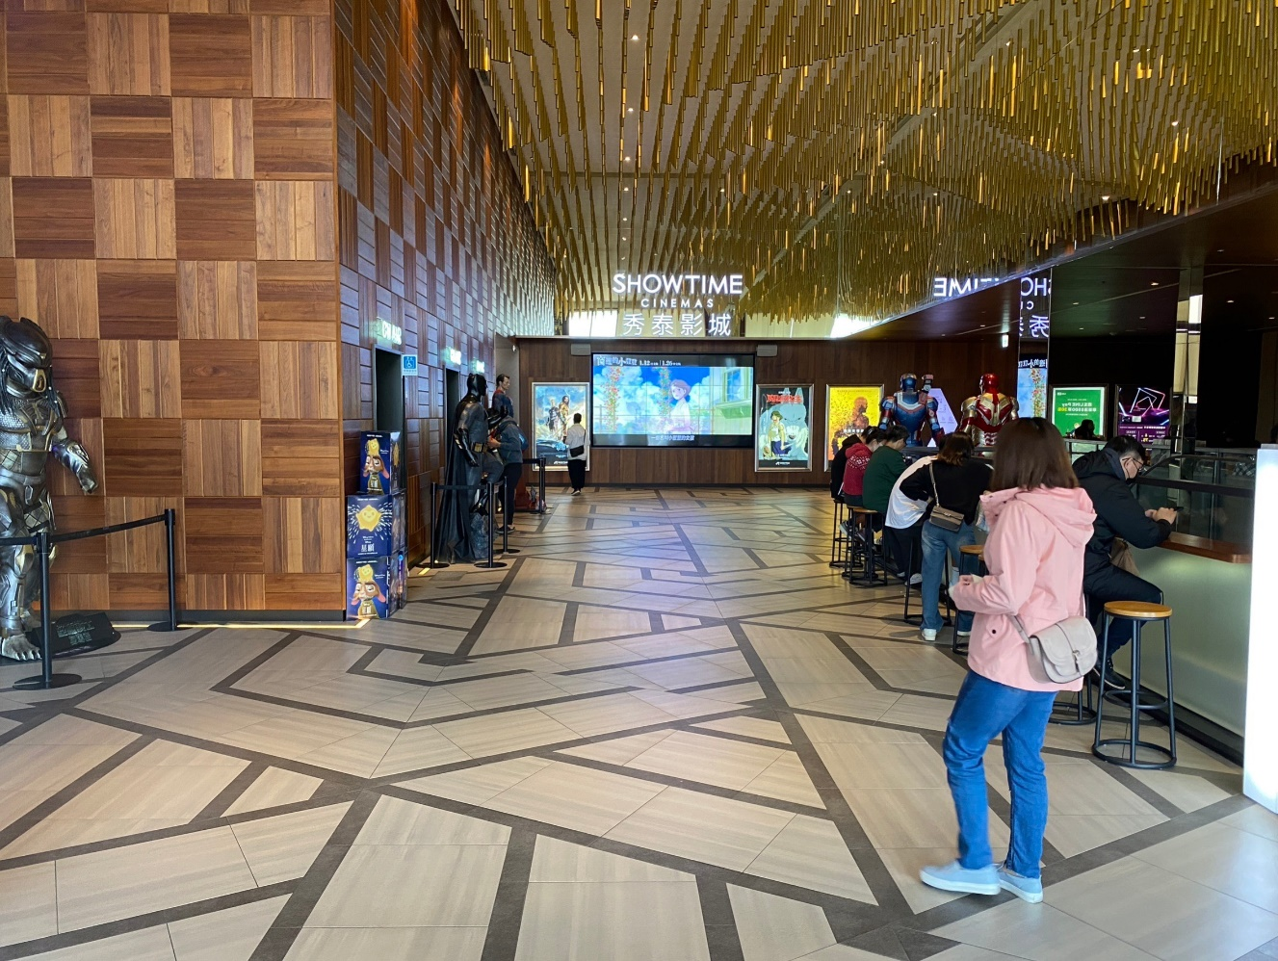
搭電梯上四樓 四樓集合取餐再入座
10：00前電梯影城管制無法到四樓，特教資源中心同仁9：20-10：00在一樓管制，只有本次活動學校才能上樓。電梯每次容納17人。

Slide 14
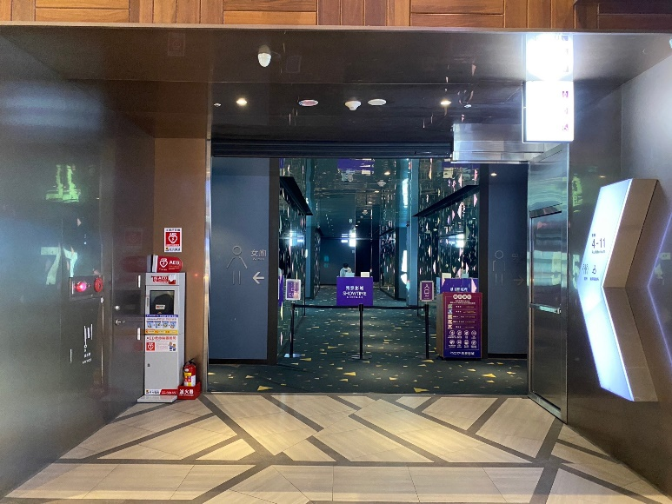
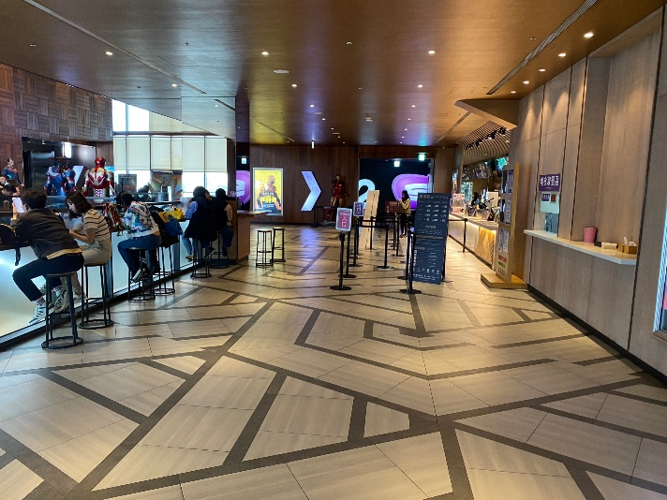
秀泰配置圖

Slide 15
排隊動線說明
巨幕廳1號從入口處開始排隊沿著販賣櫃台排，走進去前拿飲料和爆米花。

Slide 16
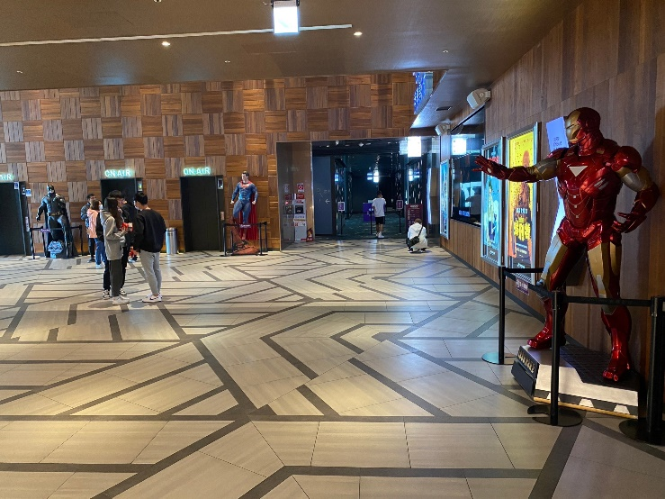
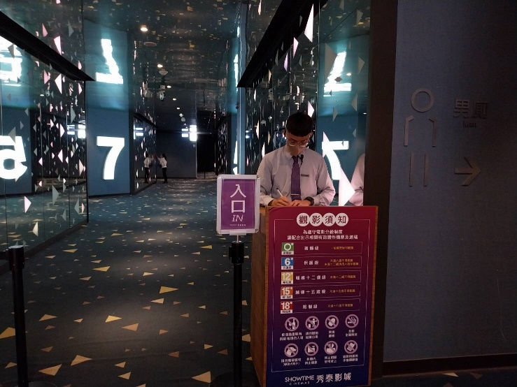
排隊動線說明
其他廳的入口，飲料爆米花放於紅框處，從入口處開始排隊。
3
2
1

Slide 17
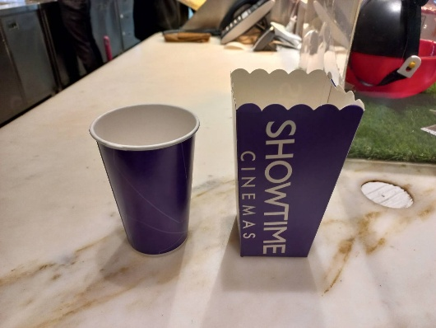
各校注意事項
(一)請留意學生用藥之需求與時間，應如同醫囑進行。
(二)每張電影票均包括爆米花與飲料，請隨隊教師/助理員視學生需求攜帶適合餐具及清潔物品。
(三)各校返抵學校時間可能已逾用餐時間，
請評估學生需求並事先規劃。
(四)活動當日的保險由各承辦學校協助辦理，各校可自行加保並向承辦學校申請經費。
※請務必填寫並回傳肖像權同意書，不同意之學生請全程配戴口罩※

Slide 18
活動前注意事項
請事先完成師生的識別證(模板於各群組提供圖檔)
本活動沒有午餐，請事先規劃好師生的午餐事宜。
用藥需求學生，請依照醫囑用藥。
手部功能不佳學生，請帶適合的餐具和杯子。
確認行動不便學生的主要帶領教師/助理員

Slide 19
活動前指導事項1/2
1練習聽從教師指令，演練災難發生時的逃生疏散方式。
2觀看電影時坐姿不侵犯鄰座、降低音量不干擾影片進行，注意飲食的整潔度。
3校外活動遇到衝突時保持冷靜，請教師協助處理。
4預告當日流程：
配戴識別證⇨搭車⇨步行到影城電梯口⇨確認身分領取廳次順位卡*⇨排隊等電梯⇨輪流搭電梯⇨四樓影城大廳等待進場(需要廁所者此時前往)⇨領取飲料和爆米花⇨進場⇨依照老師和工作人員指示坐下* 。
5大合照(1/3開場前先大合照、1/14看完電影合照)
6散場時務必檢查自己的物品、食物、垃圾均帶走。
7須輪流出場與排隊等電梯
8團體前往搭車處，搭車返校，不可獨自脫隊。

Slide 20
活動前指導事項2/2
*1：確認身分領取廳次順位卡：以校為單位，依順位卡之序號於四樓2入口排隊。
*2：領取爆米花：入場前依序領取爆米花，飲料會由工作人員先行放置於位置上。
*3：座位安排：各廳幾乎坐滿，因此鄰座不同校不要有空位。
輪椅座旁請安排老師或教助員。

Slide 21
活動日注意事項
使用輪椅同學需要電梯和斜坡至座位區
請找曾榮毅先生
1師生配帶識別證。
2攜帶學生名冊，上車請各校負責教師點名。
3.車程時間請再度提醒各指導事項，預告下車後流程。
4 9：00開始進場(秀泰)，下車地點到影城需要步行與搭乘電梯，請注意時間管控。
5一樓進電梯前，資源中心夥伴需要確認識別證並領取廳次順位卡才能搭電梯。
6領取飲料、爆米花及進場均需要排隊，學生也可利用此時上廁所。
7進場後請依引導人員依序從最後一排最內側就坐不對號碼，
校與校間不要空位，以免後面學校座位分散。
8散場時已有午場的民眾，請留意自己學校學生不要脫隊或跟錯隊伍。

Slide 22
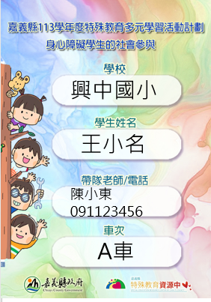
識別證 學生 教師及工作人員
中心會提供PPT格式放置於嘉義縣特教網請學校自行印製

Slide 23
感謝大家的協助與配合 預祝活動圓滿成功 陪伴孩子們一起成長

